Slide 1
智慧化工廠製程優化
邁向高效、安全與永續的未來
資工碩一 劉子銘 7114056012
資工碩一 林頎祐 7114056076

Slide 2
CONTENTS
1
介绍
4
實驗
Introduction
Experiments
2
相關研究
5
結論
Related Work
Conclusions
3
研究方法
Methodology

Slide 3

1
介绍
PART 01
Introduction

Slide 4

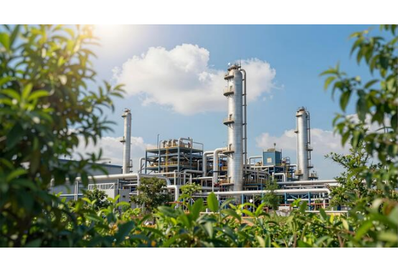
Introduction | Related Work | Methodology | Experiments | Conclusions
背景 | 現有問題 | 研究目的
化工產業現況與挑戰
高能耗與高碳排： 傳統製程能源利用率低，面對日益嚴格的淨零排放法規，企業面臨巨大的轉型壓力。
工安風險管理： 化工廠環境複雜，操作失誤或設備異常可能導致嚴重的安全事故。
生產效率瓶頸： 高度依賴人工經驗調整參數，難以即時應對原料波動與市場需求變化。

Slide 5
Introduction | Related Work | Methodology | Experiments | Conclusions
背景 | 現有問題 | 研究目的
智慧化工廠製程優化的國際趨勢與效益
多數國際研究與產業報告指出，導入 AI 與數據技術到化工製程，已成為提升效率與節能的主流做法。例如，Dow Chemical 的 AI 批次製程優化案例顯示，產量可提升約 20％，能源消耗降低約 15％，品質異常率下降約 30％；BASF 等大型化工廠則藉由 AI 預測性維護，降低維護成本約 20–30％，並減少非計畫停機與延長設備壽命達 10–25％（ChemEngConsulting，2025）。 這些案例顯示，智慧化工廠並非僅是概念，而是已有可量化效益的實務方向。
能源節省與 ESG 效益
近年 AI 在化工廠能源系統的應用，普遍帶來約 12–15％ 的能源節省，同時降低排放與廢料量（AI in Chemical Manufacturing, 2026；ChemIndigest, 2026）。 在冷卻塔與鍋爐等高耗能單元，AI 可根據溫度、流量與環境條件動態調整操作參數，實務案例顯示可節約燃料約 5％，並減少相應的 CO₂ 排放（Intelecy，2024）。 這些數據顯示，智慧化工廠不僅有助於降低成本，也可直接支持企業的 ESG 與淨零目標。
ChemEngConsulting，2025, ChemIndigest, 2026；AI in Chemical Manufacturing, 2026

Slide 6
Introduction | Related Work | Methodology | Experiments | Conclusions
背景 | 現有問題 | 研究目的
台灣智慧化工與節能實例
在台灣，2025 年《工業材料雜誌》指出，已有化工廠導入 AI 技術進行製程控制、異常診斷與能源最佳化，並在 MBR 等系統中成功提升運轉效率與節能效益（《工業材料雜誌》，2025）。 工研院材化所更提出「混合模型」，結合實體模擬與少量現場數據，用於生產優化與設備失效預測，提升模型在資料有限環境下的可信度與可擴散性，顯示台灣在智慧化工廠架構設計上已有具體技術基礎。
學術與實務雙重驗證
在學術層面，2025 年發表的動態資料驅動最佳化（D‑RTO）研究，以 Tennessee Eastman 標準製程為模擬環境，證明 AI 可根據歷史數據直接導出製程最適操作策略，提升系統穩定性與經濟效益（Nature 子期刊，2025）。 此外，歐洲與美國的案例顯示，透過大數據平台整合即時警報與資料視覺化，可將設備停機減少約 20％，並降低維護成本（Intelecy，2024）。 上述研究與實務共同顯示，智慧化工廠的製程優化已具備學術與產業的雙重支持，可作為本報告中效益估算與架構設計的重要參考。
《工業材料雜誌》，2025, Nature 子期刊，2025；Intelecy，2024

Slide 7




Introduction | Related Work | Methodology | Experiments | Conclusions
背景 | 現有問題 | 研究目的
智慧轉型的三大目標
提高產能
降低能耗
確保工安
透過 AI 模型預測最佳操作參數，減少生產過程中的變異，實現良率與產能的雙重提升。
精準控制加熱與冷卻系統，優化整體能源分配，達成節能減碳與企業永續發展指標。
建立設備預測性維護機制與異常即時警報系統，防範未然，全面保障人員與廠區安全。

Slide 8
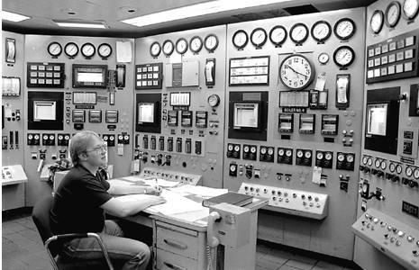
Introduction | Related Work | Methodology | Experiments | Conclusions
背景 | 現有問題 | 研究目的
數據品質與標註困難： 工廠感測器常伴隨大量雜訊或缺失值，且極度缺乏有效的異常狀況標註，嚴重影響機器學習模型的訓練成效。
動態性與泛化能力： 設備老化或催化劑失活會隨著時間改變系統動態，基於靜態歷史數據訓練的模型極易出現預測漂移現象。
部署與即時性挑戰： 複雜的深度學習模型通常運算量龐大，難以直接輕量化並整合至現有的系統中進行即時運算。

Slide 9
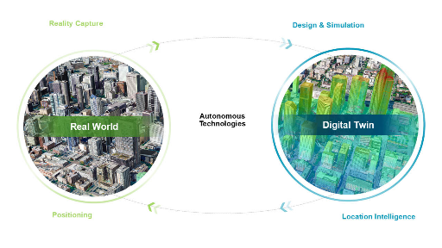
Introduction | Related Work | Methodology | Experiments | Conclusions
背景 | 現有問題 | 研究目的
數據驅動的全面優化
本研究旨在透過整合數位孿生與深度強化學習，為現代化工廠打造一套標準化的智慧解決方案。

Slide 10
2
相關研究
PART 02
Related Work

Slide 11
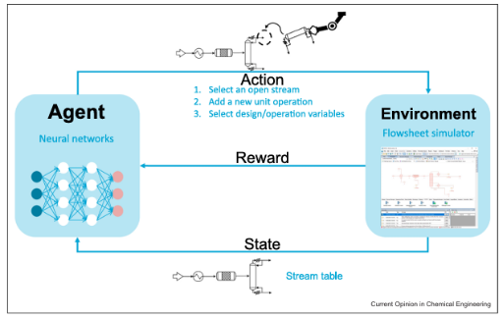
Introduction | Related Work | Methodology | Experiments | Conclusions
深度強化學習 | 數位孿生 | 物理資訊神經網路
深度強化學習在製程設計的應用
1.核心概念
．深度神經網路：處理高維度輸入（如影像、序列資料)。
．強化學習框架：提供決策與回饋機制。
．結果：能在複雜環境中自動學習最佳策略。
2.案例介紹
．研究背景：傳統 CO₂ 吸收–脫附流程（如胺液吸收）設計複雜，操作條件多，且成本高。
．方法：利用強化學習代理人（agent）在模擬環境中逐步調整設計與操作變數（如塔板數、溶劑流量、壓力、溫度）。
．目標：最小化捕捉成本，同時維持分離效率與純度。
．成果：RL 能透過迭代學習找到近似最佳的設計方案。
Gao, Q., & Schweidtmann, A. M. (2024). Deep reinforcement learning for process design: Review and perspective. Current Opinion in Chemical Engineering, 44, 101012.

Slide 12
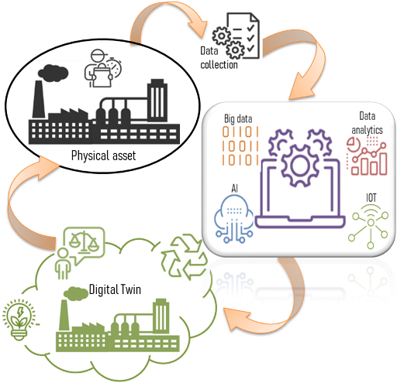
Introduction | Related Work | Methodology | Experiments | Conclusions
深度強化學習 | 數位孿生 | 物理資訊神經網路
數位孿生在化工產業的應用
1.核心概念
數位孿生（Digital Twin）：建立與實體設備或工廠相對應的虛擬模型，整合設備運轉、製程參數、歷史紀錄。
即時更新：透過感測器與AI演算法，模型可即時反映現場狀態，進行模擬與預測。
2.主要效益
設備狀態監測與異常預警：提前發現異常趨勢，降低突發故障風險。
製程模擬與操作優化：在虛擬環境測試不同條件，提升產品品質與效率。
降低操作風險：決策可先於虛擬模型驗證，避免現場試錯。
營運決策支援：由經驗導向轉為數據導向，提升資源配置精準度。
Rebello, C. M., & Nogueira, I. B. R. (2025). Digital twins in chemical engineering: An integrated framework for identification, implementation, online learning, and uncertainty assessment. Computers and Chemical Engineering, 200, 109178

Slide 13
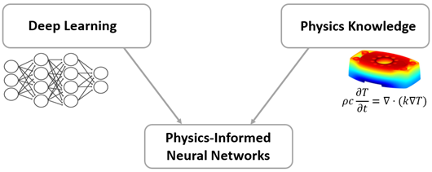
Introduction | Related Work | Methodology | Experiments | Conclusions
深度強化學習 | 數位孿生 | 物理資訊神經網路
物理資訊神經網路
1.核心概念
Physics-Informed Neural Networks (PINNs)：將物理定律（偏微分方程 PDE）直接嵌入深度學習模型，使其在小數據情境下仍能準確推論。
2.應用案例
流體力學
量子力學
反應–擴散系統
非線性淺水波傳播
3.主要效益
不需要大量標註數據
可解未知方程
不容易過擬合
Raissi, M., Perdikaris, P., & Karniadakis, G. E. (2019). Physics-informed neural networks: A deep learning framework for solving forward and inverse problems involving nonlinear partial differential equations. Journal of Computational Physics, 378, 686–707.

Slide 14
3
研究方法
PART 03
Proposed Design

Slide 15
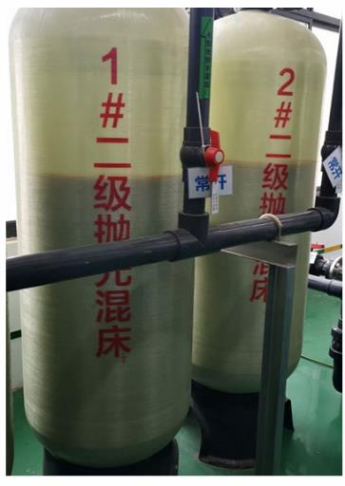
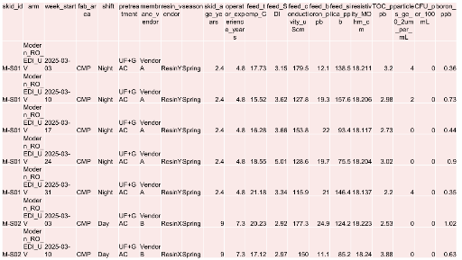
Introduction | Related Work | Methodology | Experiments | Conclusions
資料集 | 系統架構圖 | 流程圖
進水水質（如進水溫度、進水汙染指數 SDI 等）。
終端產水水質（如總有機碳 TOC、比電阻、大於等於 0.2µm 粒子數等）。
系統運作與成本指標（如單耗能、化學藥劑成本、系統壓差等）。

Slide 16
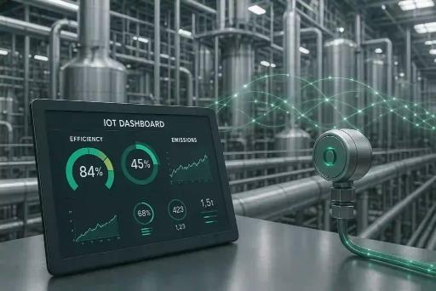
Introduction | Related Work | Methodology | Experiments | Conclusions
資料集 | 系統架構圖 | 流程圖
本系統透過感測器即時採集數據，並由 PINN 物理預測模型與強化學習引擎聯手打造數位分身，精準實現低成本的動態智慧排程。

Slide 17
Introduction | Related Work | Methodology | Experiments | Conclusions
資料集 | 系統架構圖 | 流程圖
Offline Processing
歷史資料
資料前處理
特徵工程
資料擴增
部屬模型至工控電腦
強化學習環境模擬試錯
建立數位分身
Online Processing
即時監控與決策
動態下達維護指令
感測器資料

Slide 18
4
實驗
PART 04
Experiments

Slide 19
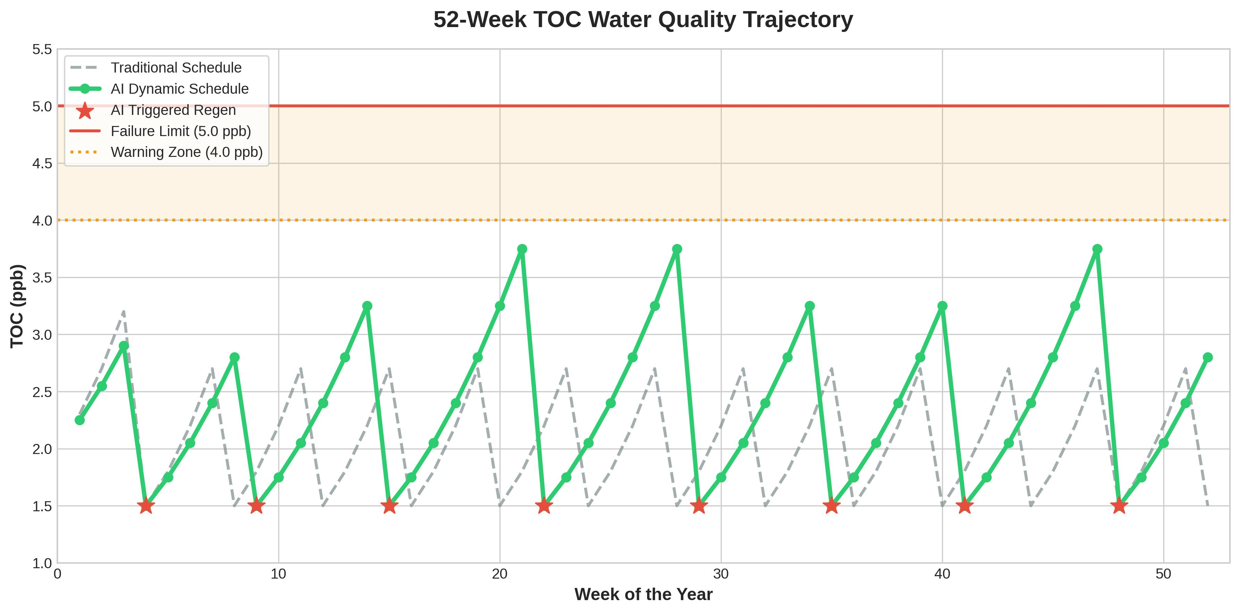
Introduction | Related Work | Methodology | Experiments | Conclusions
工廠水質軌跡 | 更換頻率比較 | 成本比較 | ESG影響
AI 動態排程精準掌控水質走勢，徹底拒絕傳統盲目保養，直到將混床樹脂效能『壓榨至殘值極限』、逼近警戒線前夕才精準換洗

Slide 20
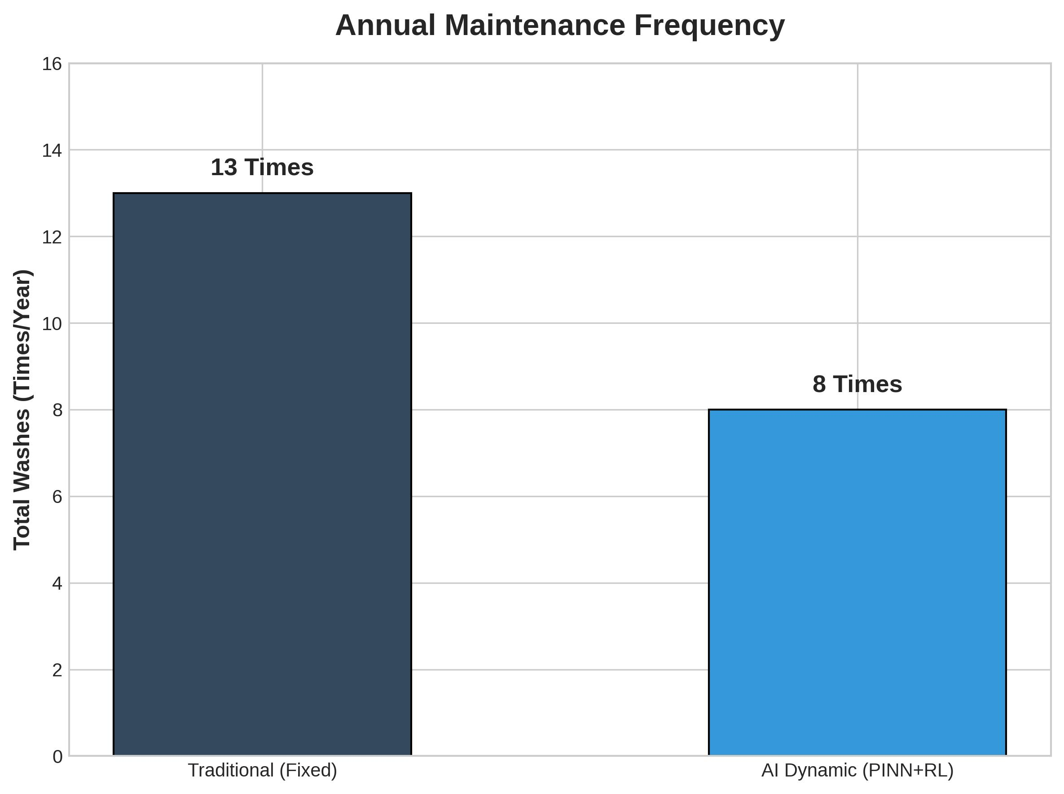
Introduction | Related Work | Methodology | Experiments | Conclusions
工廠水質軌跡 | 更換頻率比較 | 成本比較 | ESG影響
本圖比較傳統維護（含部分達 failure limit 才更換）與 AI 動態維護（PINN+RL）在一年內的總清洗次數差異。
傳統維護（含故障更換）：13 次/年
部分依固定時間表清洗，但有些膜組已超過容許閾值（failure limit）才進行更換，導致效能衰退期間產水品質下降，同時化學藥劑消耗與停機成本增加。
AI 動態維護（PINN+RL）：8 次/年
透過物理資訊神經網路與強化學習即時監控膏污狀態，僅在必要時執行清洗，有效降低維護頻率。
效益提升
維護次數減少5次，直接降低停機成本與化學藥劑消耗，同時維持產水品質於合格範圍內。

Slide 21
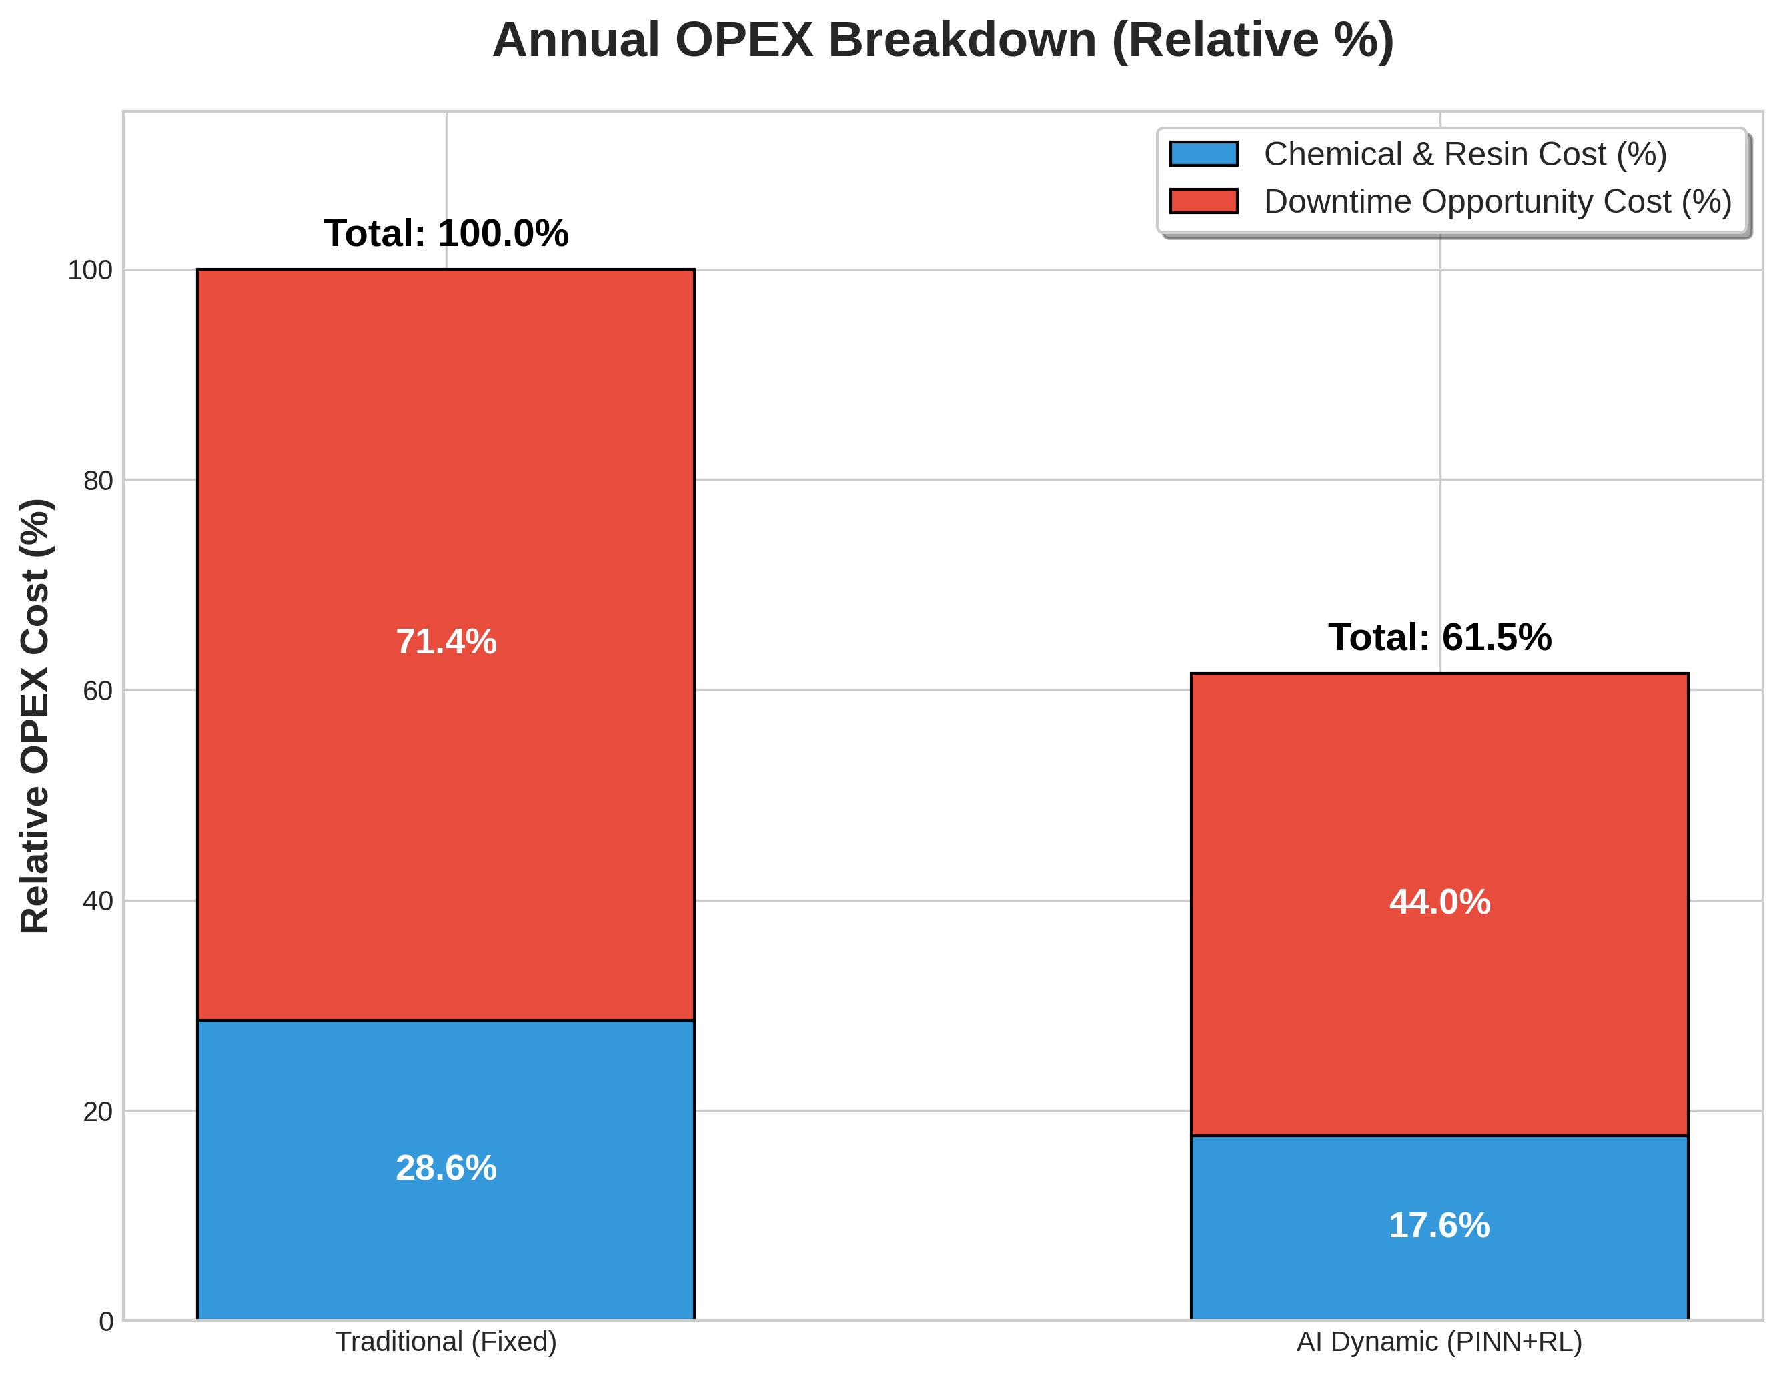
Introduction | Related Work | Methodology | Experiments | Conclusions
工廠水質軌跡 | 更換頻率比較 | 成本比較 | ESG影響
本圖展示傳統與 AI 動態維護在年度營運支出（OPEX）上的成本結構差異。
化學藥劑與樹脂成本
傳統方式佔 28.6%，AI 優化後降至 17.6%，減少約 38%。透過精準判斷清洗時機，有效降低藥劑浪費。
停機機會成本
傳統方式佔 71.4%，AI 優化後降至 44.0%，減少約 38%。減少非計畫停機是最大的成本節省來源。
總體效益
AI 動態維護將總體 OPEX 從 100% 降至 61.5%，節省約 38.5% 的營運成本，顯示 PINN+RL 架構在成本優化上具有顯著效果。

Slide 22
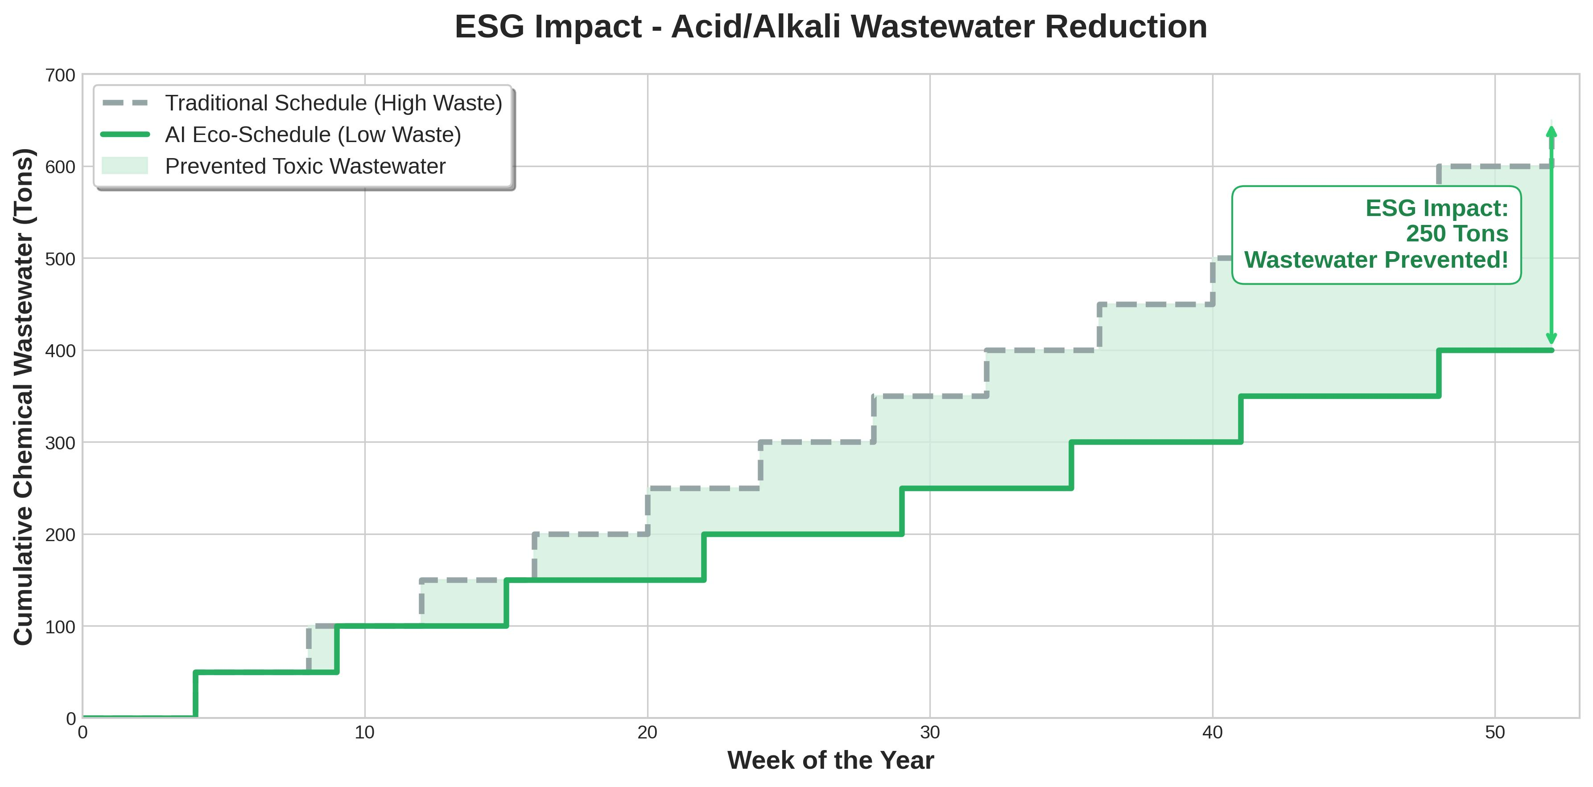
Introduction | Related Work | Methodology | Experiments | Conclusions
工廠水質軌跡 | 更換頻率比較 | 成本比較 | ESG影響
混床樹脂（MB）必須頻繁消耗大量的酸鹼化學藥劑來進行「再生保養」以恢復過濾活性，所以每一次的清洗都會產生並排放出巨量的高濃度酸鹼廢水。

Slide 23
5
結果
PART 05
Conclusions

Slide 24
Introduction | Related Work | Methodology | Experiments | Conclusions
結論與研究成果
📉 維護頻率與成本效益
AI 動態排程將年度清洗從 13 次降至 8 次
總體成本節省約 38.5%，停機成本與藥劑成本均顯著下降
混床樹脂效能利用至警戒線前才換洗，避免傳統盲目保養的浪費
🔬 技術貢獻
整合數位孿生、PINN 與強化學習(PPO)三大技術於化工製程
提出從離線訓練到線上即時決策的完整架構
具備實際部署可行性，可標準化應用於不同化工廠
🌱 ESG 與永續影響
減少酸鹼藥劑使用，直接降低高濃度廢水排放
節能減碳成果可支持企業淨零排放與 ESG 目標
符合國際化工產業智慧轉型趨勢
🚀 未來展望
擴展至其他化工單元（如冷却塔、鍋爐等高耗能設備）
探索模型在不同廠區間的泛化能力與遷移學習
結合更多感測器數據提升預測精度

Slide 25
Thank you!!

